Slide 1
Enero 17 actividades 6 y 7
Secuencia didáctica
  objetivo/s
  Fases de la secuencia e ideas de actividades
  competencias

Slide 2
Enero 19. Actividad 8
PRESENTACIÓN DE TIPOS DE ACTIVIDADES
  ACTIVIDADES TIPO PISA A8
  ACTIVIDADES PRÁCTICAS. UVE DE GOWIN.
  ACTIVIDADES DE REGULACIÓN

Slide 3

Criterios para organizar y secuenciar los contenidos y las actividades
Diseñar un dispositivo pedagógico para enseñar Ciencias implica básicamente seleccionar las actividades de enseñanza-aprendizaje (actividades didácticas) que se considera que son las más adecuadas para los objetivos seleccionados y distribuirlas a lo largo del tiempo.
Neus Sanmartí

Slide 4
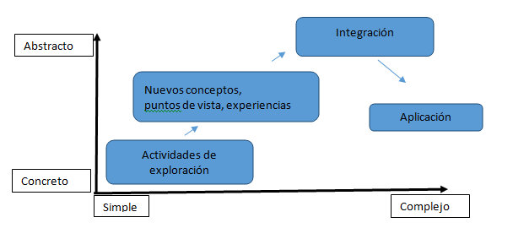

Slide 5
Identificar diferentes momentos en la intervención didáctica
Exploración/iniciación/ introducción/planteamiento de un problema e hipótesis (representaciones iniciales).
  Ideas previas
  Desequilibrio
  Conflicto
  Motivación
  Presentación de la secuencia
Reestructuración/ focalización (promover la evolución de los modelos iniciales, introducción de nuevas variables, identificar otras formas de observar y de explicar, reformulación de problemas)
  Invención
  Presentación nuevos conceptos
  Uso de nuevas estructuras
  Reestructuración
  integración
Sintesis/ resumen/ elaboración de conclusiones y aplicación o transferencia a otros contextos.
Visión investigación-acción

Slide 6
Actividades de introducción exploración o iniciación

Slide 7
objetivo
Identifican y toman conciencia de los objetivos de aprendizaje.
Facilitar que los/las alumnos/as se planteen el problema a estudiar como que expliciten sus representaciones.
Facilitar que los/las alumnos/as identifiquen los conceptos inclusivos que se trabajará en la siguiente fase.
Conocen el por qué y el para qué de las actividades que van a realizar.

Slide 8
características
Tienen que promover el plantear preguntas o problemas de investigación significativos.
Realización de observaciones o experimentos abiertos en el aula.
Respuesta a situaciones problemáticas relativas al fenómeno observado o conocido.
Deben posibilitar que los estudiantes se hagan una representación inicial, global, de lo que van a aprender, de sus ideas de partida y de sus dudas e hipótesis.

Slide 9
características
En estas actividades las ideas se expresan oralmente, por escrito, por dibujos,
El grupo-clase y el profesor conocen y comparten este punto de partida.
El alumnado tiene que sentir que sus ideas son valoradas y tenidas en cuenta.
El alumnado toma conciencia de las diferencias entre ellos y ellas.
Huir de valoraciones “bien”/”mal”

Slide 10
Ejemplos: situaciones concretas, simples, cercanas a las vivencias del alumnado
Proponer preguntas contextualizadas y abiertas.
  SSVV: Cuestionario de conocimientos previos tipo juego: Semillas, plantas, composición celular. Funciones. “dormir con plantas o con animales…”
  Nutrición: Cuestionario de conocimientos previos tipo juego y ¿Cuál es la diferencia entre nutrición y alimentación?
  En relación al planeta: preguntas abiertas en relación a las dimensiones y estructura del planeta. Preguntas abiertas en relación a la naturaleza y composición de materiales que nos rodean.
  Crucigrama con los inclusivos del mapa de referencia.
Plantear un problema con solución abierta.
Experimento en clase.
Realizar una observación de un fenómeno.
Salidas al campo

Slide 11
Actividades de focalización integración

Slide 12
objetivo
Facilitar que los alumnos y las alumnas puedan construir y reconstruir sus ideas, coherentes con las aceptadas por la ciencia.
Facilitar que los alumnos y alumnas reconozcan formas de mirar, de razonar, de sentir y de hablar acerca de los fenómenos objeto de estudio.
Facilitar la explicitación de conflicto cognitivo.
Facilitar la identificación de las diferenciaciones progresivas de los conceptos inclusivos y reconciliaciones entre los mismos.

Slide 13
Características.
Utilizar las propias expresiones del alumnado de la fase de introducción para retomarlas y profundizarlas.
Proponer nuevas observaciones y experimentos.
Dar a conocer ideas históricas.
Lectura de textos actuales.
Construcción y uso de maquetas para modelizar y realizar simulaciones.
Explicitación de modelos.
Interacción entre los componentes del grupo-clase.
Construir en grupo el mejor modelo explicativo.
Realización de trabajos cooperativos.

Slide 14
Ejemplos situaciones concretas, simples, cercanas a las vivencias del alumnado
TRABAJOS PRÁCTICOS. Diferentes niveles de indagación. Elaboración de UVEs.
Elaboración de gráficos a partir de datos, discusión e interpretación de datos.
MODELIZAR Y SIMULAR:
  Modelizar la célula y simular su funcionamiento contextualizado en organismos diferentes.
  Modelizar un ecosistema real y simular su funcionamiento.
LECTURA DE TEXTOS TIPO PISA

Slide 15
Actividades de resumen, síntesis y aplicación

Slide 16
objetivo
Reestructurar conocimiento.
Reflexión en relación a lo aprendido
Toma de conciencia de lo aprendido, construido, modelo construido y cómo expresarlo de la forma más abstracta posible.
Explicación del modelo que explica un fenómeno.
“el alumno debe ser capaz de hablarse a si mismo, de decirse que está aprendiendo”
Ampliar el campo de situaciones y fenómenos que pueden explicarse con lo aprendido.
Planteamiento de nuevos problemas y retos

Slide 17
Ejemplos situaciones concretas, simples, cercanas a las vivencias del alumnado
ELABORACIÓN PERSONAL:
  Construir mapas conceptuales
  Escritos-resumen sobre lo que se ha aprendido.
EN GRUPO: Realización de dibujos, esquemas y murales.
Aplicación de lo aprendido a otras situaciones reales.

Slide 18
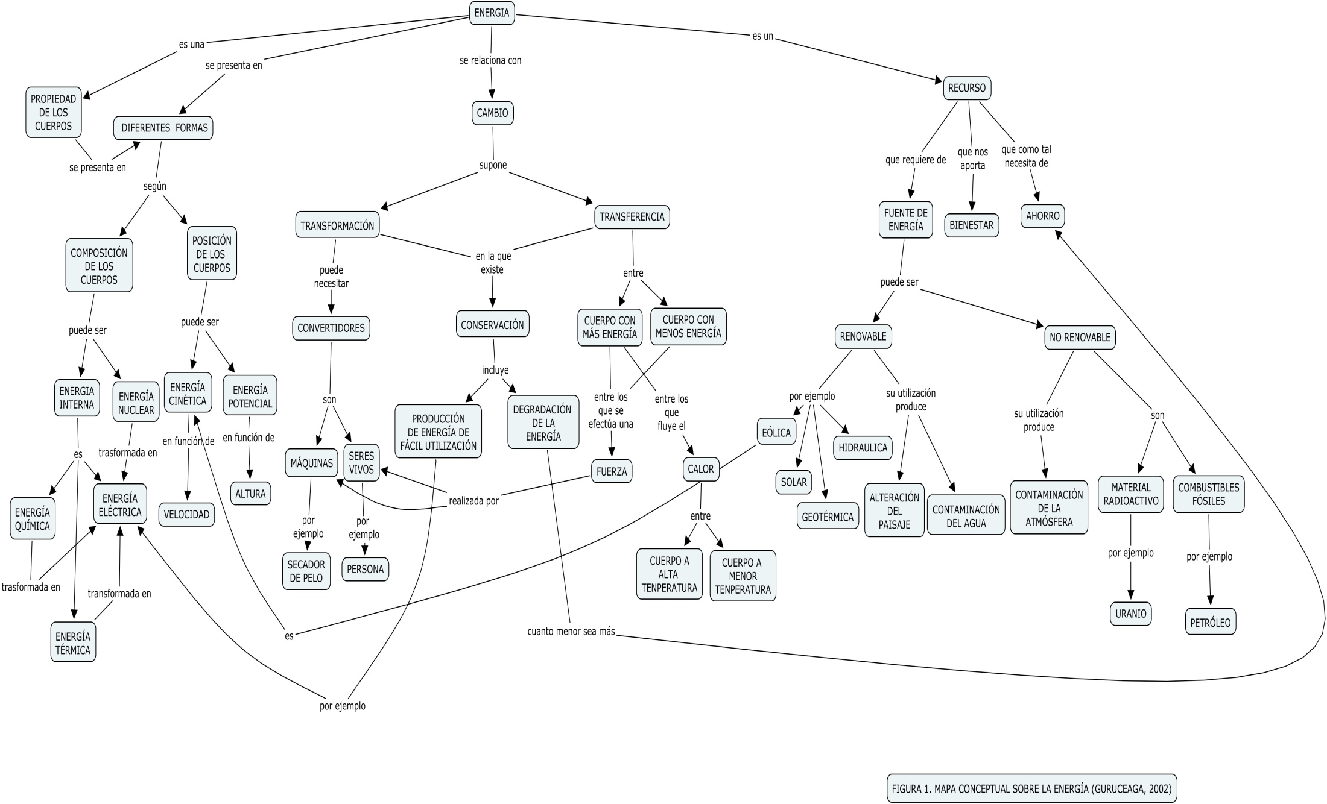

Slide 19
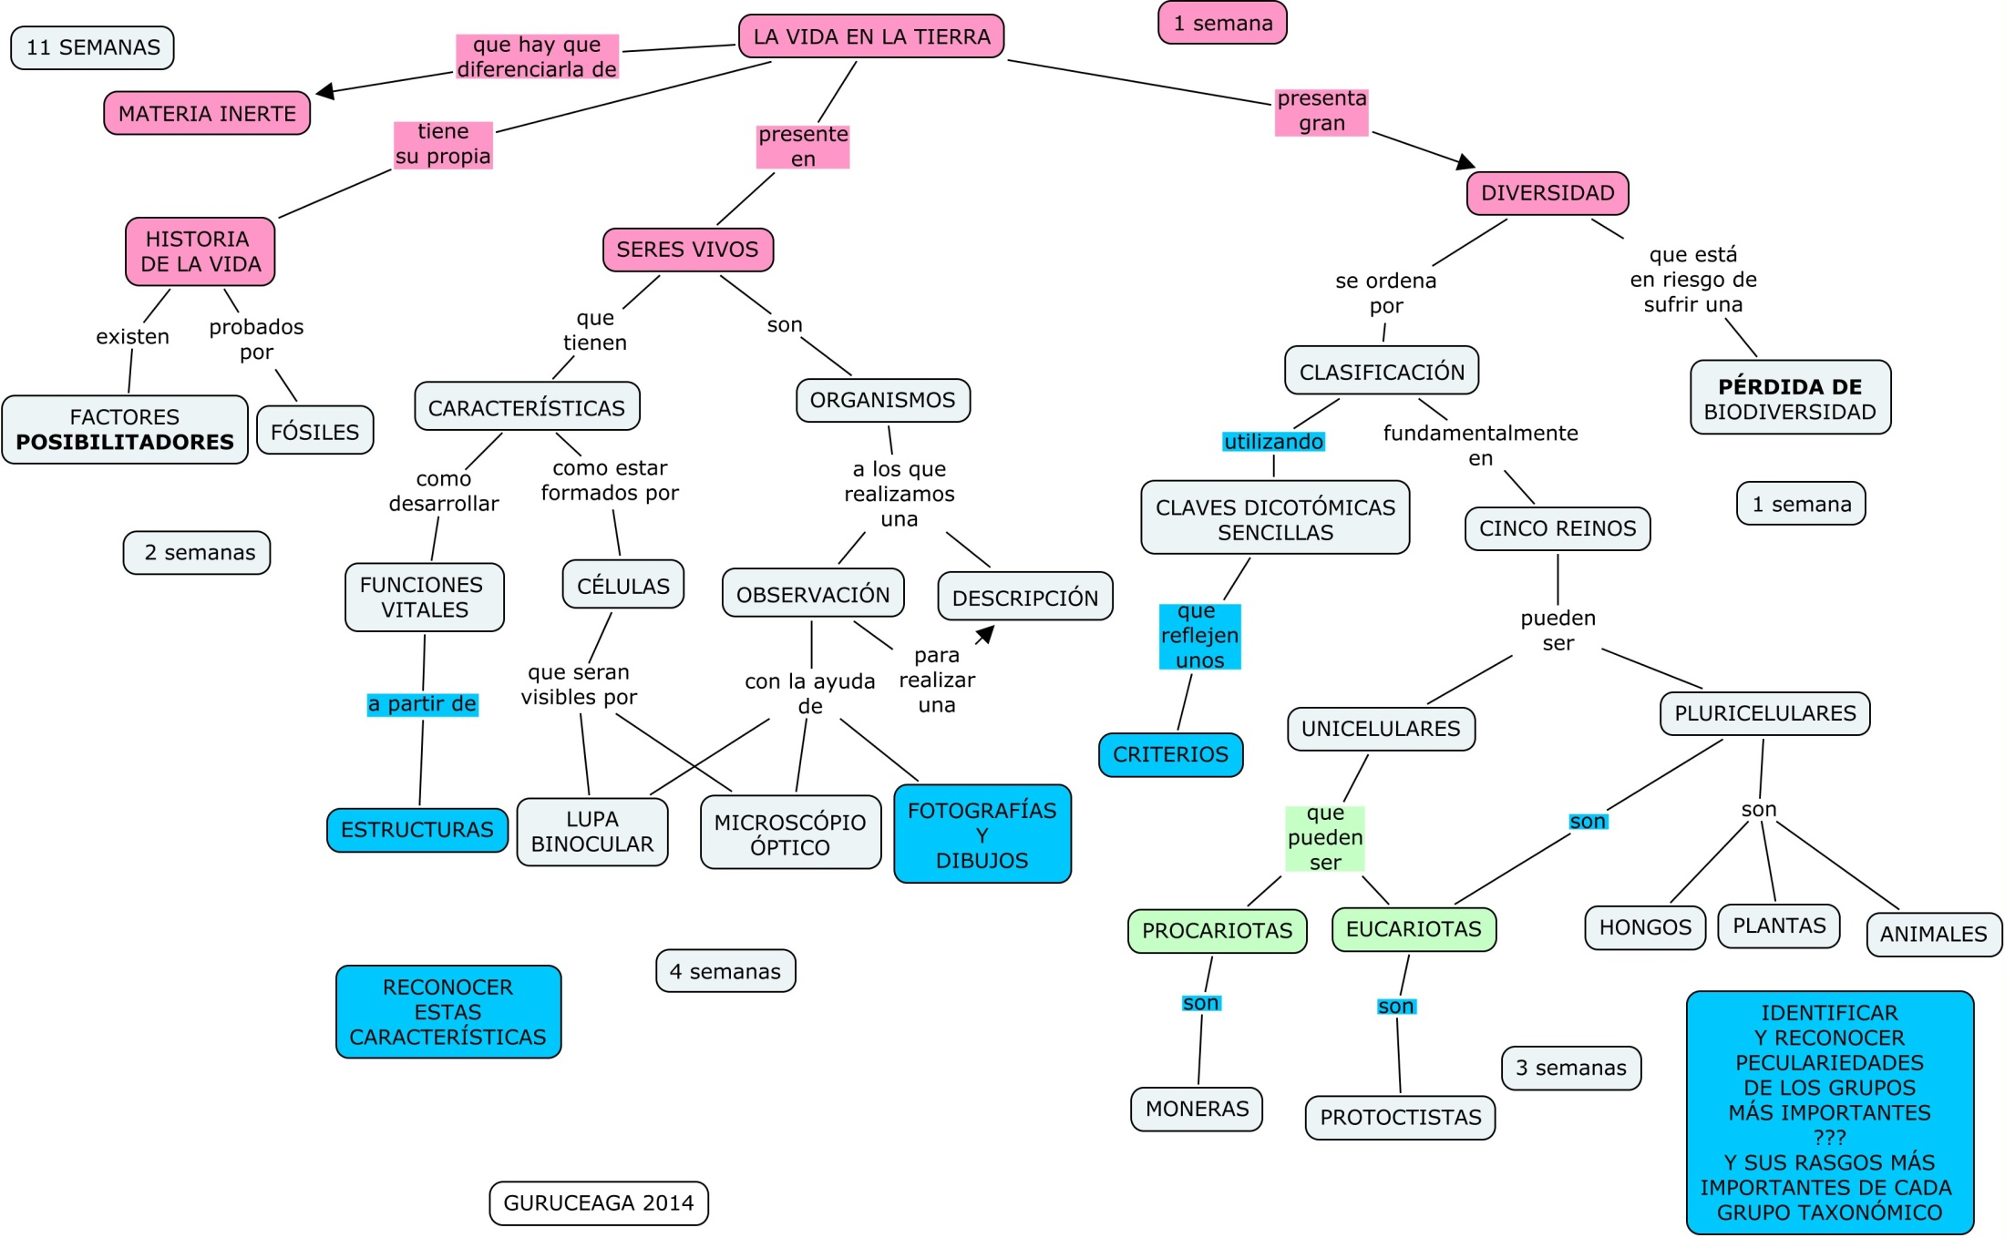

Slide 20
Realización actividad 6
Objetivo/s
Actividades. Ideas.

Slide 21
Recomendaciones de Allall (1991) para la redacción de un objetivo específico:
Formularlo desde el punto de vista del estudiante | “Al finalizar la unidad didáctica, el estudiante tendría que….”
Plantearlo como un desarrollo de sus capacidades (es difícil poder anticipar cual será el final del proceso, pero sí que se puede plantear como objetivo desarrollar capacidades) | “Al finalizar la unidad didáctica, el estudiante tendría que haber desarrollado la capacidad de…”
Especificar la acción que se pretende que los estudiantes apliquen (a través de un verbo de acción no genérico como podrían ser los de “saber” o “comprender” | “Al finalizar la unidad didáctica, el estudiante tendría que haber desarrollado la capacidad de aplicar, comparar, poner en duda, revisar, identificar, explicar, deducir, analizar, planificar, justificar, etc…”
Especificar el contenido | “Al finalizar la unidad didáctica, el estudiante tendría que haber desarrollado la capacidad de aplicar la visión cinético-molecular de la materia, el principio de la degradación de la energía, construir gráficos proporcionales,…”
Especificar el contexto en el cual los estudiantes deberían demostrar sus aprendizajes ya que el contexto permite delimitar el objetivo e identificar su finalidad. | “Al finalizar la unidad didáctica, el estudiante tendría que haber desarrollado la capacidad de aplicar la visión cinético-molecular de la materia, a la interpretación de fenómenos macroscópicos como por ejemplo la dilatación”

Slide 22
¿qué pretendemos? | Fases propuesta | Secuencia de actividades
 | INTRODUCCIÓN | Actividad 1
 | FOCALIZACIÓN I | Actividad 2
 |  | Actividad 3
 |  | Actividad 4
 |  | Actividad 5
 | FOCALIZACIÓN II | Actividad 6
 |  | Actividad 7
 |  | Actividad 8
 |  | Actividad 9
 | FOCALIZACIÓN III | Actividad 10
 |  | Actividad11
 |  | Actividad 12
 |  | Actividad 13
 | RESUMEN y aplicación | Actividad 14
 |  | Actividad 15

Slide 23
Realización actividad 7
Objetivo/s
Actividades. Ideas.

Slide 24
¿qué pretendemos? | Fases propuesta | Secuencia de actividades | competencia científica y nivel de indagación | otras competencias
 | INTRODUCCIÓN | Actividad 1
 | FOCALIZACIÓN I | Actividad 2
 |  | Actividad 3
 |  | Actividad 4
 |  | Actividad 5
 | FOCALIZACIÓN II | Actividad 6
 |  | Actividad 7
 |  | Actividad 8
 |  | Actividad 9
 | FOCALIZACIÓN III | Actividad 10
 |  | Actividad11
 |  | Actividad 12
 |  | Actividad 13
 | RESUMEN | Actividad 14

Slide 25
LOMCE. COMPETENCIAS.
Artículo 6. Competencias.
1. Las competencias a adquirir por el alumnado serán las siguientes:
a) Comunicación lingüística.
b) Competencia matemática y competencias básicas en ciencia y tecnología.
c) Competencia digital.
d) Aprender a aprender.
e) Competencias sociales y cívicas.
f) Sentido de iniciativa y espíritu emprendedor.
g) Conciencia y expresiones culturales.
2. Se potenciará el desarrollo, a lo largo de la etapa, de las competencias: Comunicación lingüística y Competencia matemática y competencias básicas en ciencia y tecnología.
3. Dado que la competencia en comunicación lingüística constituye un factor fundamental para la adquisición del resto de competencias, los centros deberán garantizar, en la práctica docente de todos los cursos, un tiempo dedicado al desarrollo de la misma a través de la lectura en todas las materias de la etapa.
4. Para una adquisición eficaz de las competencias y una integración efectiva en el currículo, se diseñarán actividades de aprendizaje integradas que permitan al alumnado desarrollar más de una competencia al mismo tiempo, con el objeto de aplicar lo aprendido a la realidad.

Slide 26
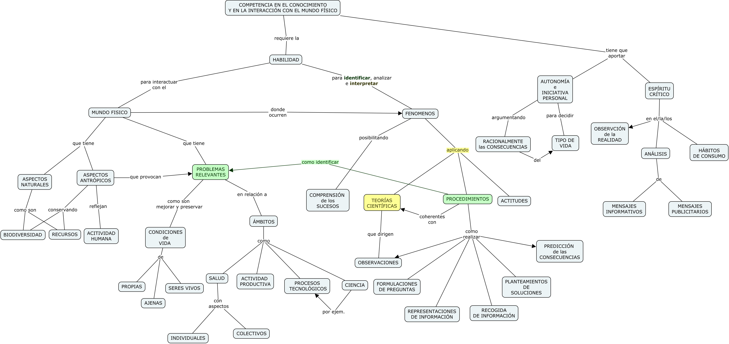
PROPUESTA LOE

Slide 27
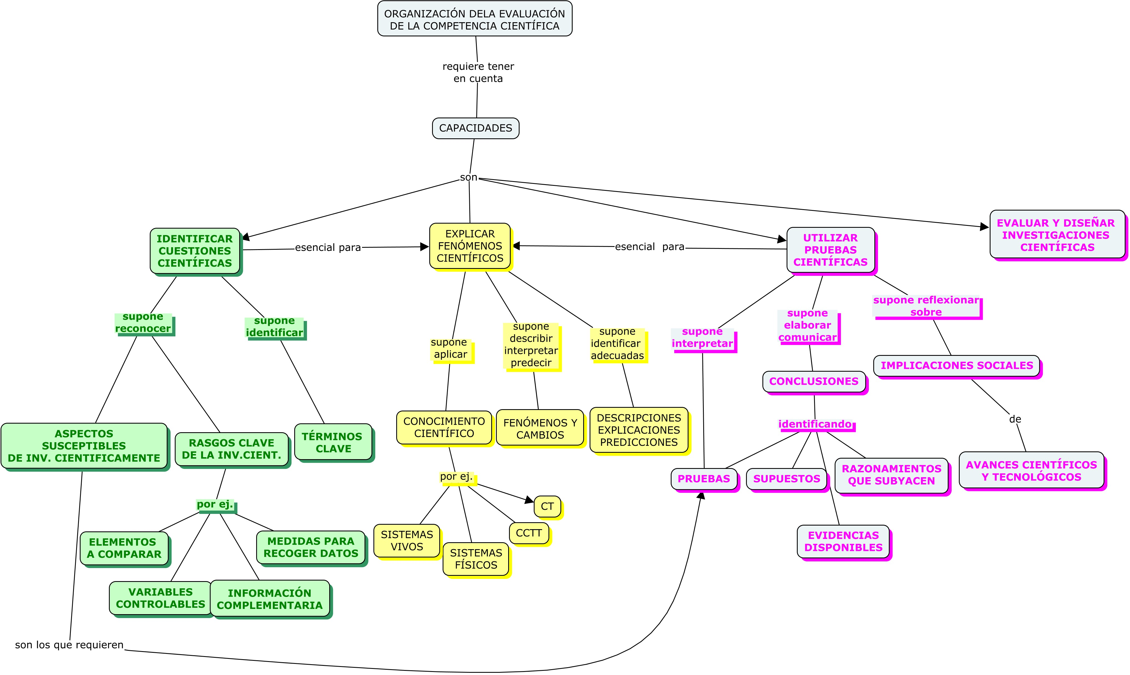
PROPUESTA PISA

Slide 28
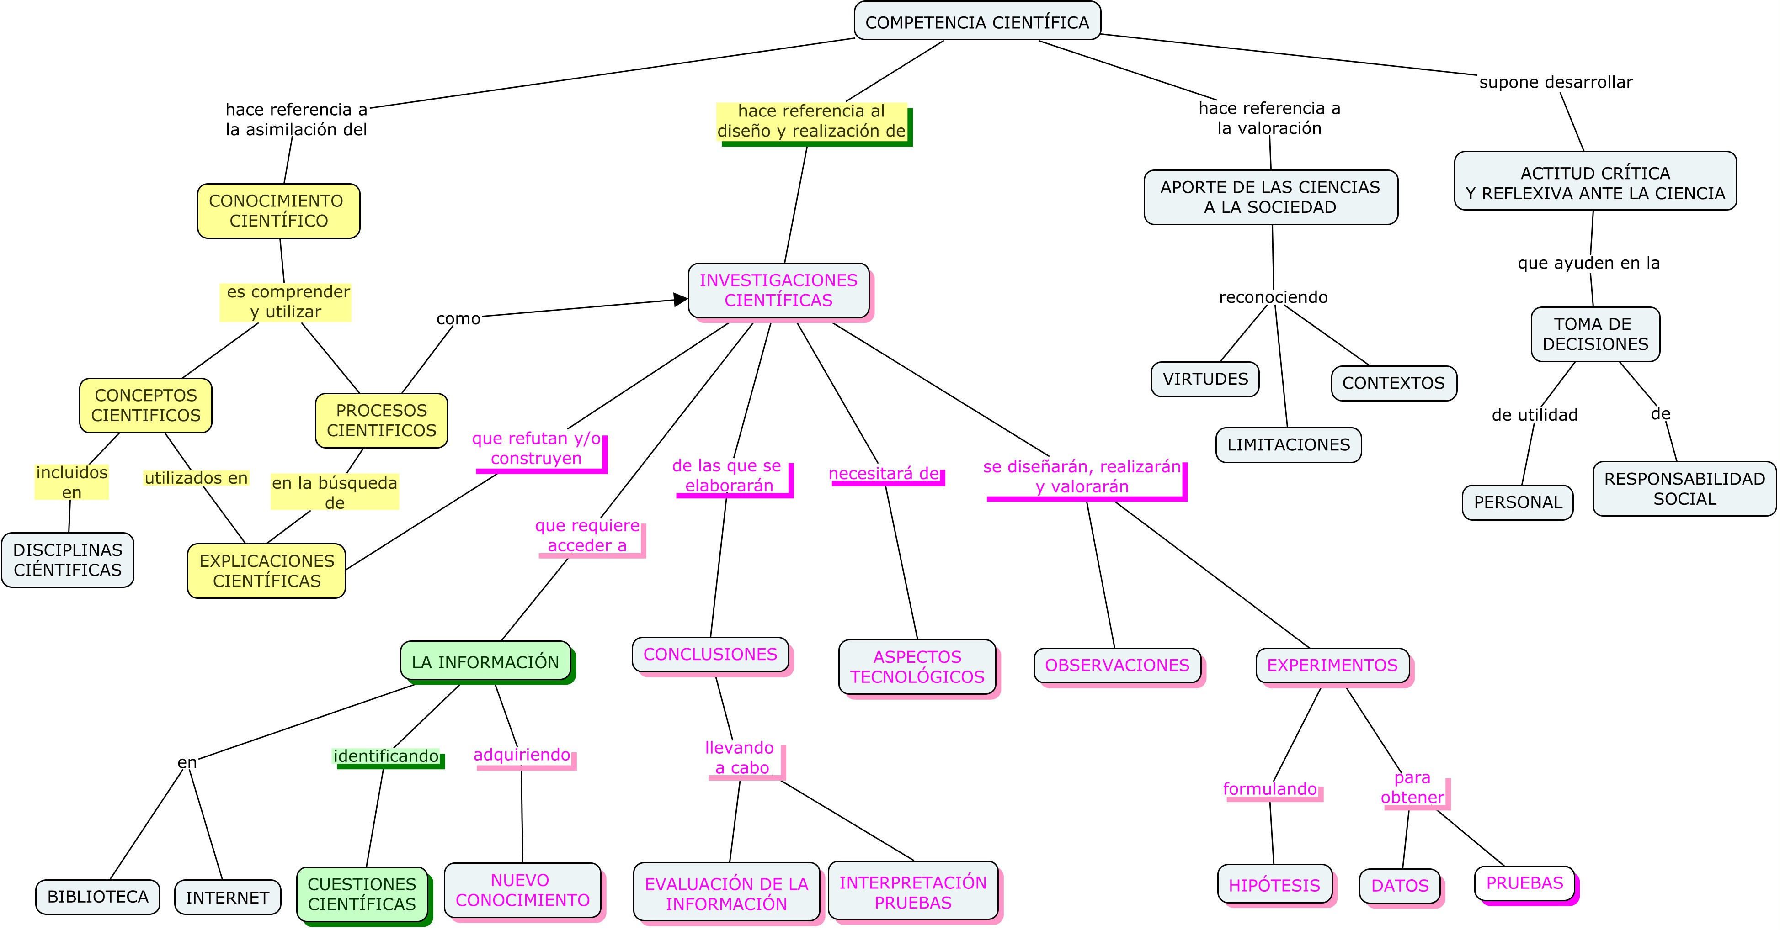
PROPUESTA INTEGRADORA

Slide 29
Actividades prácticas
Realización actividad 9

Slide 30
Recordar bloques 1 y 7 del currículum

Slide 31
contenidos | Criterios de evaluación | Estándares de aprendizaje
BLOQUE 1.–Habilidades, destrezas y estrategias . Metodología científica
La metodología científica. Características básicas. –La experimentación en Biología y geología: obtención y selección de información a partir de la selección y recogida de muestras del medio natural. | 1. Utilizar adecuadamente el vocabulario científico en un contexto preciso y adecuado a su nivel. 2. Buscar, seleccionar e interpretar la información de carácter científico y utilizar dicha información para formarse una opinión propia, expresarse con precisión y argumentar sobre problemas relacionados con el medio natural y la salud. 3. Realizar un trabajo experimental con ayuda de un guión de prácticas de laboratorio o de campo describiendo su ejecución e interpretando sus resultados. | 1.1. Identifica y define términos frecuentes del vocabulario científico, utilizándolos de forma correcta tanto oralmente como por escrito. 2.1. Busca, selecciona e interpreta la información de carácter científico a partir de la utilización de diversas fuentes. 2.2. Organiza y transmite la información seleccionada de manera precisa utilizando diversos soportes. 2.3. Utiliza la información de carácter científico para formarse una opinión propia sobre el tema y argumentar sobre problemas relacionados. 3.1. Conoce y respeta las normas de seguridad en el laboratorio, utilizando adecuadamente los instrumentos y el material empleado. 3.2. Desarrolla con autonomía las instrucciones de los guiones de prácticas de laboratorio utilizando tanto instrumentos ópticos de reconocimiento, como material básico de laboratorio, describiendo el proceso experimental seguido, anotando sus observaciones e interpretando sus resultados.

Slide 32
BLOQUE 7.–Proyecto de investigación
Proyecto de investigación en equipo. | 1. Planear, aplicar, e integrar las destrezas y habilidades propias del trabajo científico. 2. Elaborar hipótesis y contrastarlas a través de la experimentación o la observación y la argumentación. 3. Utilizar fuentes de información variada, discriminar y decidir sobre ellas y los métodos empleados para su obtención. 4. Participar, valorar y respetar el trabajo individual y en equipo. 5. Exponer, y defender en público el proyecto de investigación realizado. | 1.1. Integra y aplica las destrezas propias del método científico. 2.1. Utiliza argumentos relevantes justificando las hipótesis que propone. 3.1. Utiliza diferentes fuentes de información, apoyándose en las TIC, para la elaboración y presentación de sus investigaciones. 4.1. Participa, valora y respeta el trabajo individual y grupal. 5.1. Diseña pequeños trabajos de investigación sobre animales y/o plantas, los ecosistemas de su entorno o la alimentación y nutrición humana para su presentación y defensa en el aula. 5.2. Expresa con precisión y coherencia tanto verbalmente como por escrito las conclusiones de sus investigaciones, empleando vocabulario específico y conceptos adecuados a su nivel.

Slide 33
Niveles de indagación

Slide 34
El nivel de indagación en el trabajo práctico de laboratorio (ILI: “The Inquiry Level Index”) diseñado por Herron, es una escala sencilla para valorar el nivel de indagación de una actividad propuesta. Se considera que una actividad práctica se sitúa en un nivel 0 de indagación si la pregunta planteada, el método para resolverla y la respuesta a la misma vienen ya determinados. En este caso, el estudiante lo único que debe hacer es seguir las instrucciones correctamente y comprobar que los resultados sean los correctos. En el nivel 1 se proporciona la pregunta y el método y el estudiante debe averiguar el resultado. En el nivel 2 se plantea la pregunta y el estudiante debe encontrar el método y la respuesta. Finalmente, en el nivel 3 se presenta un fenómeno o situación ante el que el estudiante debe formular una pregunta adecuada, y encontrar un método y una respuesta a la misma.
nivel | problema | desarrollo | respuesta
0 | Definido | Definido | Definida
1 | Definido | Definido | Abierta
2 | Definido | Abierto | Abierta
3 | Abierto | Abierto | Abierta

Slide 35
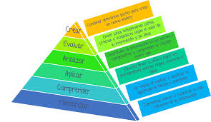
Taxonomía de Bloom
¿qué queremos que sean capaces de hacer con estos contenidos?

